Slide 1
PWM
소속 : 금오공과대학교
전공 : 응용수학
복수전공 : 컴퓨터 공학
E-mail : fowerznfmfm@gmail.com
휴대폰 : 010-3154-0131
이름: 이웅빈

Slide 2
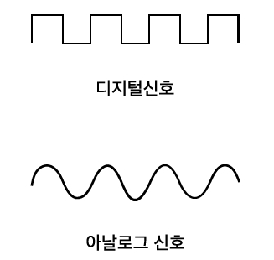
PWM(Pulse Width Modulation)
효율적인 스위칭 제어의 기본이 되는, 디지털 출력으로 아날로그 회로를 제어하는 기술, 디지털 신호를 아날로그 신호처럼 사용

Slide 3
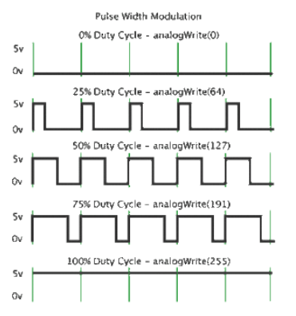
PWM(Pulse Width Modulation)
디지털 신호는 0과 1의 비율을 조절하는 것이 PWM이다. 이 비율을 Duty Cycle이라고 한다.

Slide 4
사용 예제
LED 밝기 제어
https://github.com/leewoongbin/AVR_study/blob/main/src/led_ctrl.c
Servo 모터 제어
https://github.com/leewoongbin/AVR_study/blob/main/src/servo_ctrl.c

